Slide 1
FBS & 법인카드 구축정의서
[CJ-FI-AD-xx]

Slide 2
Agenda
1. FBS(Firm Banking System)이란?
2. 법인카드 시스템이란?
3. 사전결정 사항
4. 작업Task
5. 구축화면 예시 (월드건설 사례)

Slide 3







FBS(Firm Banking System) 이란?
회계시스템
거래처 지급내역
경비지급내역
지급이자내역
예금거래명세/잔액
전용선
FBS
전용선
시중
은행
현금이체/잔액조회
거래명세 수신
전자어음발행
송수신
모듈
분양시스템
VAN사
대금입금내역
대출관련 사항
거래처명
적요사항
지급금액
지급방법
지급일자
처리상태
지급은행
지급계좌
예금주명
용주물산
9월분 기성지급
1,200,000
전자어음
2005.10.31
지급완료
국민은행
120-12-12
홍길동
주래정
식사비
54,500
현금
2005.12.01
-
신한은행
43523-12
이도형
자금계획에 따른
지급전표 발생
지급자료 추출
(현금/전자어음)
내역확인 등록
처리결과 확인
지급예정메일발송
비용 집행통제
실시간 지급처리
전자어음 발행
지급전표 발생
지급데이타 추출/확인
[필요시] 상위자 결재
이체/지급처리
재무회계팀
출납담당
결재자
재무회계팀장

Slide 4
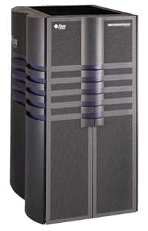


법인카드 시스템 이란?
일반이용자
수신데이타
보안모듈
보안모듈
카드사용 메일 수신
법인카드 전표입력
접대비전표 항목 입력
국내승인내역
국내매입내역
해외매입내역
청구내역
카드정보
BCCAS
시스템
수신
모듈
인터넷
회계담당자
카드번호
사용일시
사용금액
거래처
업종/업태
승인번호
대사작업
리포트
1120-3121
2005.10.21 12:21
12,000
용주물산
통신사업/통신
12412041
1102-1424
2005.10.30 00:12
54,500
주래정
음식점/주류
12412231
법인카드 정산요청
사용일: 2005/10/30
사용처: 주래정
금액: 54,500원
비용계정항목
관리 항목
예산체크
<접대비: 추가 항목>
예산대비 실적
사용내역/계정 확인
결재승인
청구내역 대비 정산
확인
가지급전표 생성
리포트
E-MAIL 수신
정산전표 입력
[필요시] 별도 결재Process
대사작업
법인카드사용자
법인카드사용자
상위결제자
회계담당자

Slide 5
사전 선결 사항
① FBS를 통해서 처리하고자 하는 지급대상
② FBS를 통한 지급처리 방식 / 대상은행 / 처리주기 / 건수
③ 법인카드 관련 사항
④ 분양금 입금시 사용방식
⑤ Database의 설계
⑥ 결재 등에 있어서 처리 방안 : 별도 결재 프로세스 없음
⑦ FBS시스템의 사용주체 및 담당 : 본사 출납담당 및 팀장
⑧ 보안사항의 적용 범위 : 1,2차 암호 확인
⑨ VAN사업자의 결정 : LG CNS vs. 삼성네트웍스

Slide 6
① FBS를 통해서 처리하고자 하는 지급대상
세부업무 | 사용 | 지급방식 | 처리방식
거래처 대금 지급 |  | 현금(O) 전자어음(O) | RealTime( ) Batch( ) – 주기:
자금이체 |  | 현금(O) 전자어음( ) | RealTime( ) Batch( ) – 주기:
사원 경비 지급 |  | 현금(O) 전자어음( ) | RealTime( ) Batch( ) – 주기:
사원 급여 지급 |  | 현금(O) 전자어음( ) | RealTime( ) Batch( ) – 주기:
차입금 이자 지급 |  | 현금(O) 전자어음( ) | RealTime( ) Batch( ) – 주기:
“주기”는 Daily(매일오후5시) / Weekly(매주월요일오후5시) / Monthly(매월10일 오후5시) 와 깉은 처리 주기 및 시간을 말합니다.

Slide 7
② FBS를 통한 지급처리 방식 / 대상은행 / 처리주기 / 건수
대상업무 | 세부업무 | 사용 | 대상은행 및 건수 |  | 처리주기
현금거래 | 지급처리 (당행,타행) | O |  | 건 | RealTime( ) Batch( ) – 주기:
 | 잔액조회 | O |  | 건 | RealTime( ) Batch( ) – 주기:
 | 예금거래명세 (가상계좌 vs. CMS) |  |  | 건 | RealTime( ) Batch( ) – 주기:
 | 수취인명 조회 | O |  | 건 | RealTime( ) Batch( ) – 주기:
전자어음 | 전자어음 발행 | O |  | 건 | RealTime( ) Batch( ) – 주기:
 | 거래선 정보 수신 | O |  | 건 | RealTime( ) Batch( ) – 주기:
“주기”는 Daily(매일오후5시) / Weekly(매주월요일오후5시) / Monthly(매월10일 오후5시) 와 깉은 처리 주기 및 시간을 말합니다.

Slide 8
③ 법인카드 관련 사항
■ 카드사의 선정
대상 카드사는 BC카드 1개 카드사로 한다.
■ 전표처리 주체자
카드 소지자가 직접 전표를 입력할 것인가? 대리인이 있는가?
■ 승인내역 vs. 매입내역
구분 | 내 용 | 선정
승인내역 | 법인카드 보유자가 카드 사용 후, 카드사에서 승인난 건 Batch처리의 경우, 다음날 승인내역 리스트 수신 가능
매입내역 | 온라인으로 카드승인 후, 가맹점이 매입영수증을 가지고, 은행쪽으로 가서 매입처리한것 대형가맹점의 경우, 건수가 많으므로 대부분 이용내역과 승인내역의 차이가 별로 없음 단, 소형가맹점의 경우, 며칠분 혹은 일주일분을 모아서 은행으로 매입청구하게되므로, 차이가 발생

Slide 9






④ 분양금 입금시 사용방식 : 가상계좌 vs. CMS
비교항목 | 가상계좌 | CMS계좌
방식 | 은행별로 가상계좌 사용 협정체결 부여받은 계좌범위에 대하여 자체적으로 고객에 부여하여 입금등에 활용(계약서 등에 계좌부여) 모계좌로 집금처리(회계처리) | 고객별로 CMS코드를 부여하여 처리하는 방법 금융결재원을 중심으로 집금계좌로 처리(회계처리) CMS코드를 통한 입금방법과 고객의 CMS출금이체약정을 통하여 처리하는 방법이 있음
장점 | 계약자 개별로 부여➔입금내역에 대하여 관리 용이 취급불명 등 미확인내역의 대사업무 및 관리업무 축소 | 가상계좌 대비 별도의 계좌발급 수수료 없음
단점 | 부여받은 계좌에 대한 관리업무 부담 (계좌부여,회수,사용여부확인 등등) | CMS코드기입 시 오류처리가 많으며, 이를 대사하기 위한 업무 부담
계약시,
입금계좌로
자동 부여
Illustrative
고객님의***아파트3차중도금25,000,000원의입금처리가완료되었습니다.감사합니다.CJ개발
분양금 입금안내
계약대장,
약정내역
계약자A
입금은행:국민은행
입금계좌:10-2210-0001
위 계좌는 “계약자A”의
분양금관리를 위한 개인
별 가상입금계좌입니다.
가상계좌Pool
자동Mapping처리
[가상계좌-계약대장]
(Optional) 자동수입금
전표처리
분
양
금
입
금
계약자A
은행 | 모계좌 | 가상계좌
국민은행 | 11-212-1 | 10-2210-0001
국민은행 | 11-212-1 | 10-2210-0002
국민은행 | 11-212-1 | 10-2210-0003
국민은행 | 11-212-1 | 10-2210-0004
국민은행 | 11-212-1 | 10-2210-0088
F
B
S
계약자B
. . . .
CJ개발
국민은행 | 10-2210-0001
계약은행으로부터 일정Range의
가상계좌를 부여받음
3차 중도금
25,000,000원
입금처리
분양업무담당
(영업부內)
계약자Z

Slide 10

⑤ Database의 설계
1. 지급에 대한 모든 기준정보를 회계에서 FBS로 추출하여 처리할 것인가?
OR 기준정보는 회계쪽에서 관리하도록 할것인가?
➔ 주요 기준 정보 : 출금 은행 및 계좌번호 , 거래처 은행 및 계좌번호 , 예금주명
2. 담당자가 추출을 할 것인가? OR 지급전표 확정 시 자동으로 FBS로 자료이관할 것인가?
모든 기준정보를 추출해서 사용하는 경우
기준정보는 회계에서 관리, FBS는 참조
회계시스템
FBS
회계시스템
FBS
지급내역
기준정보 관리
현금이체
전자어음 발행
지급내역
기준정보 관리
현금이체
전자어음 발행
지급정보
지급정보
지급정보
지급정보
기준정보
기준정보
기준정보
기준정보는 처리 시 참조
기준정보가 잘못된 경우, 수정이 불가
단, 부정행위를 불허할 수 있음
기준정보가 잘못된 경우, 수정 가능
단, 부정행위의 소지가 있을 수 있음

Slide 11
수행 Tasks
 은행연계 프로세스 : CJ개발 현업
연계업무 정의
거래은행 선정
거래은행
담당자 협의
계약사항 확인
계약
금융업무 정의(예:이체, 조회 등)
금융 작업 유형 정의(Batch, Real)
은행별 지원기능 확인
FBS거래은행 선정
지점담당자와 협의
거래업무
데이터정의
데이타양식 협의
수수료 등
각 연계은행별 계약서
내역 확인
내부검토 및 승인
각 은행과 계약
 VAN연계 프로세스 : CJ개발 현업 / 개발팀 / VAN사 엔지니어
업무정의
담당자 협의 및
계약사항 확인
회선작업
인터페이스 설치
통합테스트
개통
사용업무 정의
은행연계 프로제스 상
연계업무와 유사
VAN사와 인프라연계
내역 및 방법 협의
연계유형(Batch,Real)
연계Interface정의
회선비용산정 및 선정
(ISP 및 장비)
전용선 등 회선Install
방화벽 설정 확인
회선 테스트
Interface모듈 설치
송수신 테스트
개발Application에서
연계테스트 수행
VAN사 TEST활용
(필요시 은행까지 TEST)
개통일 지정

Slide 12

구축화면 예시
Firm Banking

Slide 13
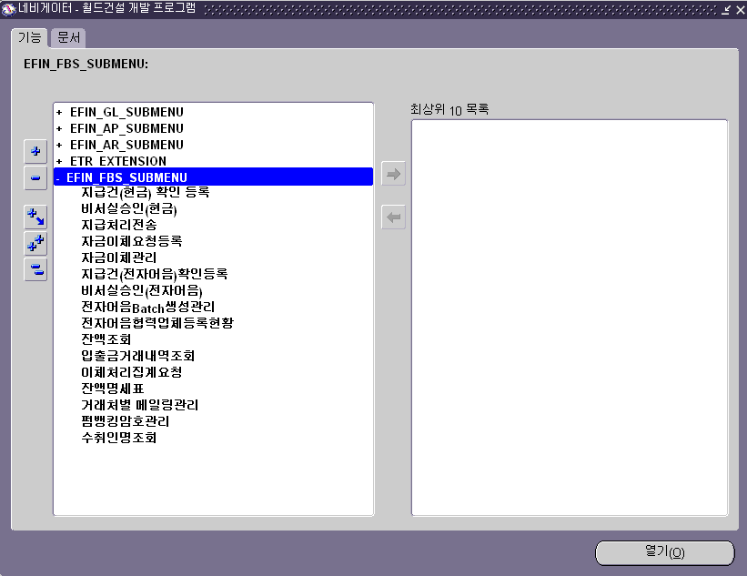
구축화면 예시 : 메뉴

Slide 14
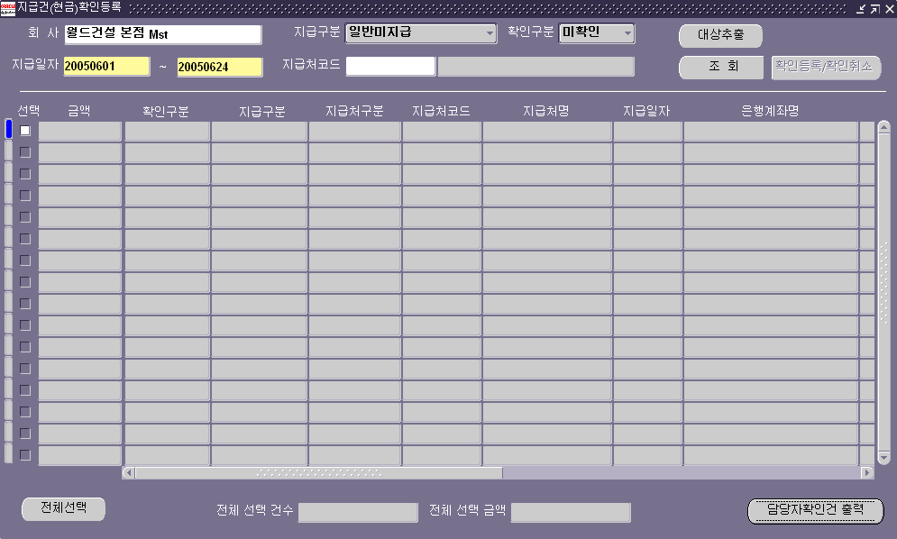
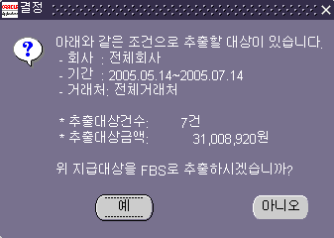
구축화면 예시 : 지급건(현금) 확인 등록
4,000
미확인
일반미지급
자재매입처
1378119590
㈜보벨스
20050622
국민_테스트_048401-04-
2,000
미확인
일반미지급
1378131127
㈜월드건설
20050622
국민_테스트_048401-04-
5,000
미확인
일반미지급
1378119590
㈜보벨스
20050622
국민_테스트_048401-04-

Slide 15
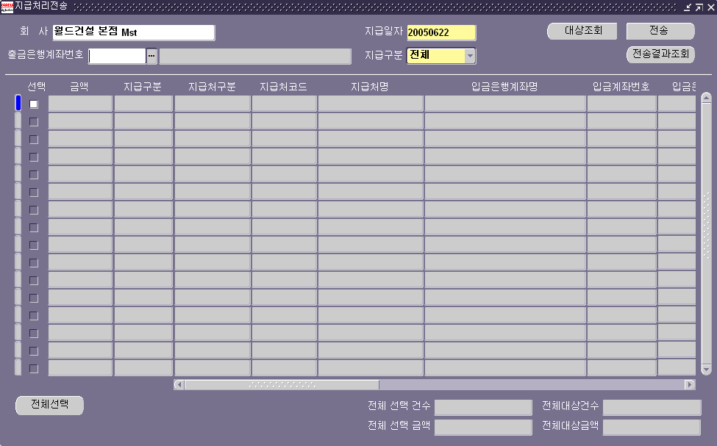
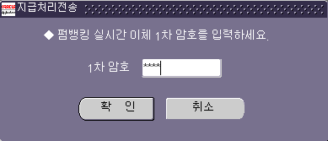
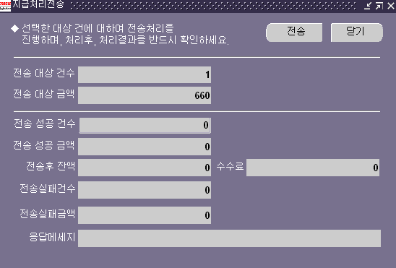
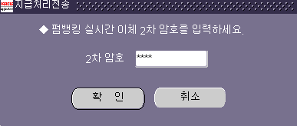
구축화면 예시 : 지급처리전송
4,000
일반미지급
자재미입처
1378119590
㈜보벨스
국민_테스트_048401-04-
04840104123
국민은
2,000
일반미지급
1378131127
㈜월드건설
국민_테스트_048401-04-
04840104123
국민은
5,000
일반미지급
1378119590
㈜보벨스
국민_테스트_048401-04-
04840104123
국민은

Slide 16
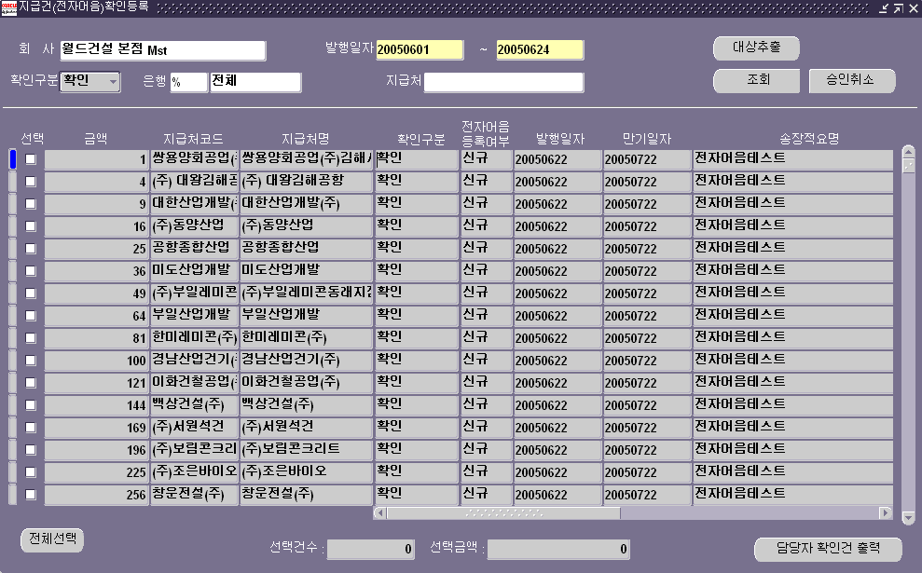
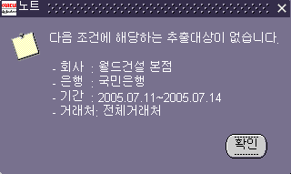
구축화면 예시 : 지급건(전자어음) 확인 등록

Slide 17
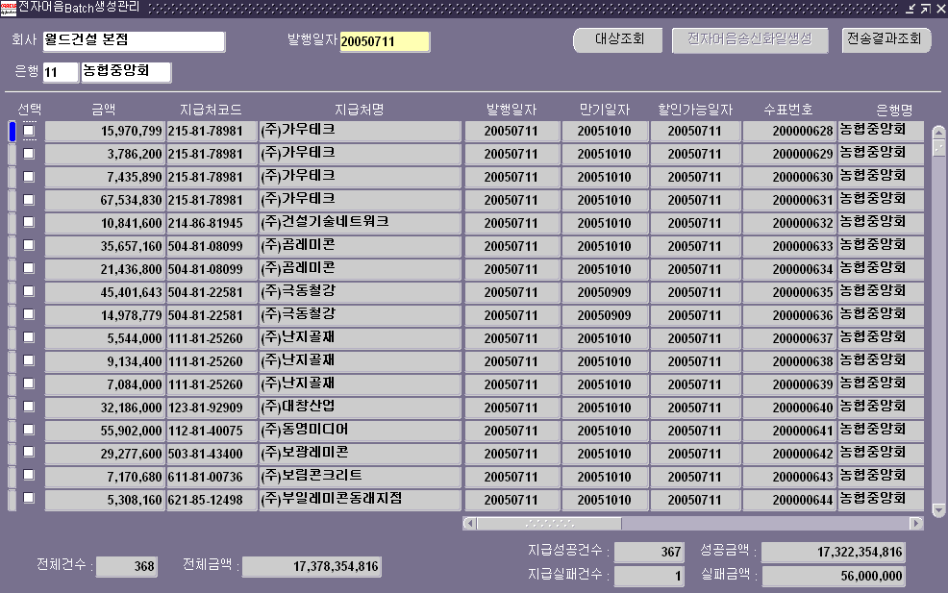
구축화면 예시 : 전자어음 Batch생성관리

Slide 18
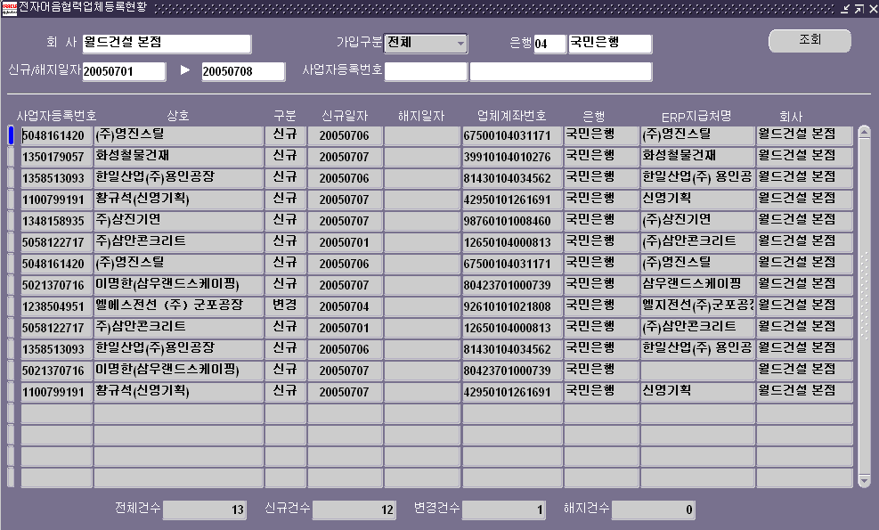
구축화면 예시 : 전자어음 협력업체 등록 현황

Slide 19
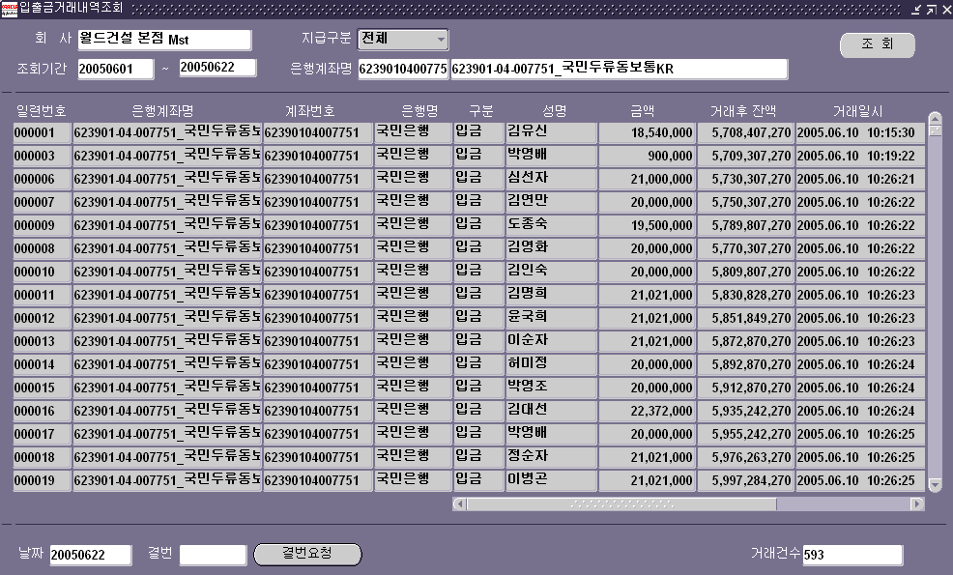
구축화면 예시 : 입출금 거래명세 조회

Slide 20
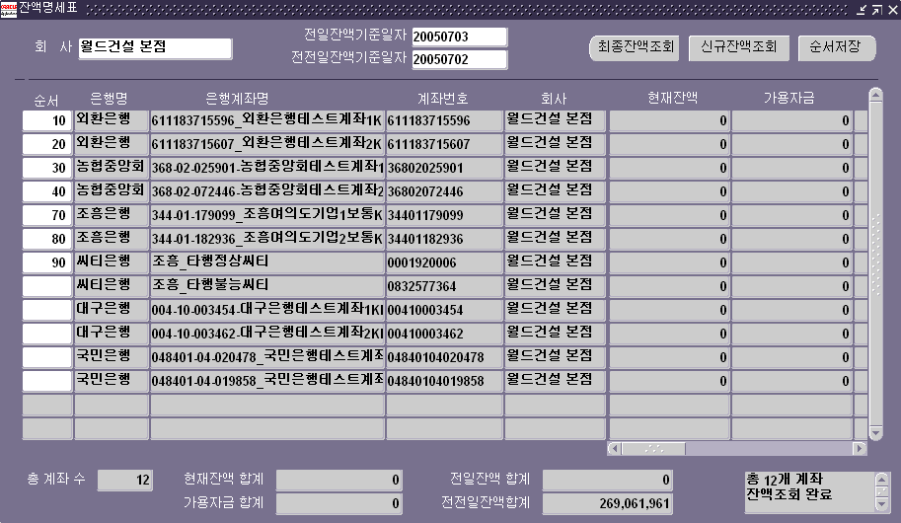
구축화면 예시 : 잔액명세표

Slide 21
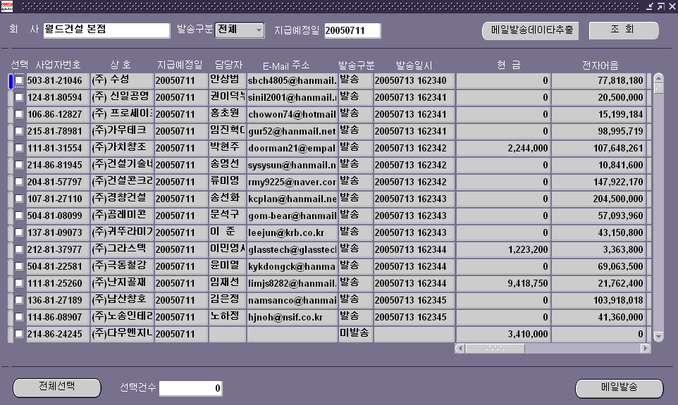
구축화면 예시 : 거래처별 메일링 관리

Slide 22
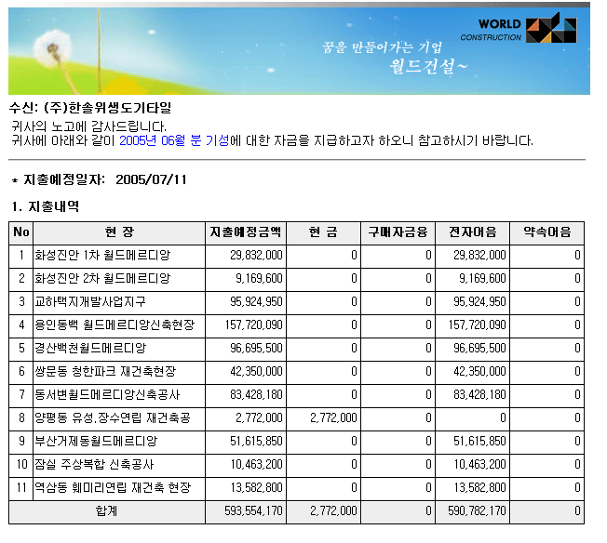
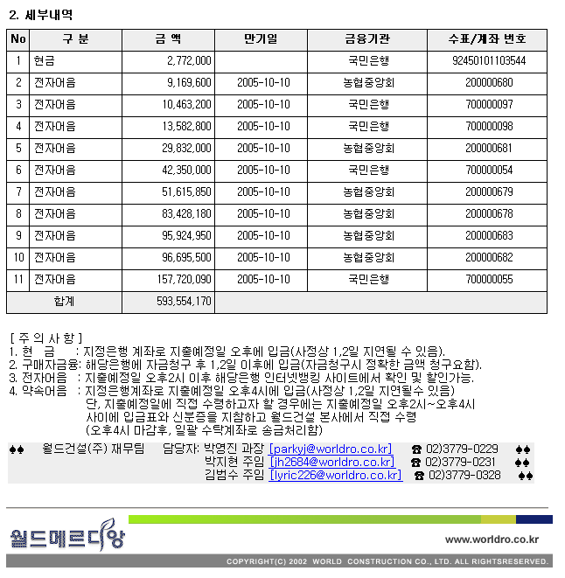
구축화면 예시 : 거래처별 발송메일 샘플

Slide 23
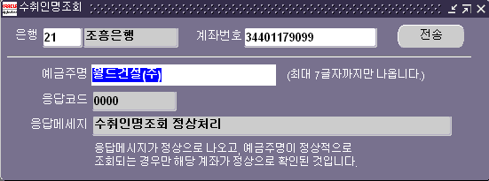
구축화면 예시 : 수취인명 조회

Slide 24
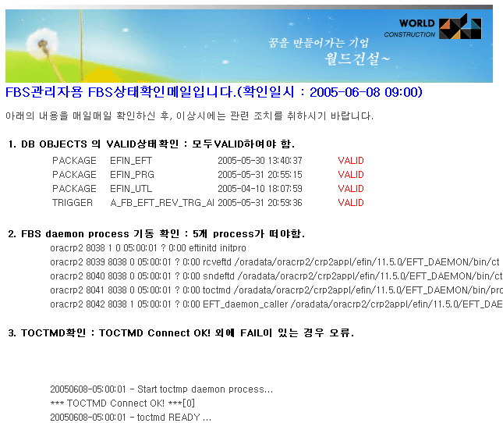
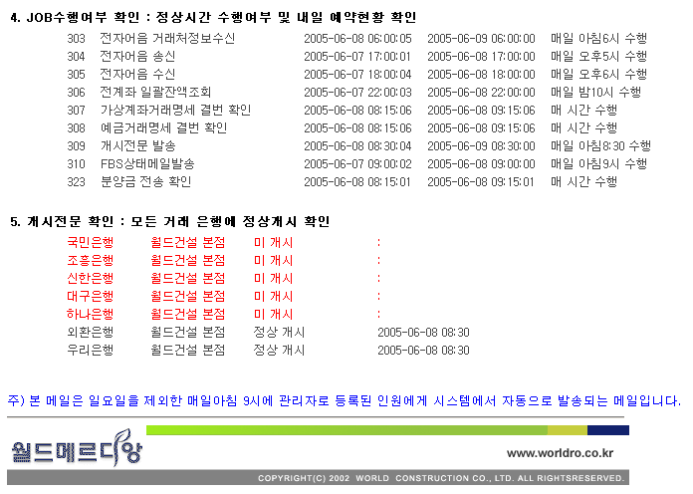
구축화면 예시 : FBS관리자용 상태확인 메일

Slide 25
구축화면 예시
법인카드

Slide 26
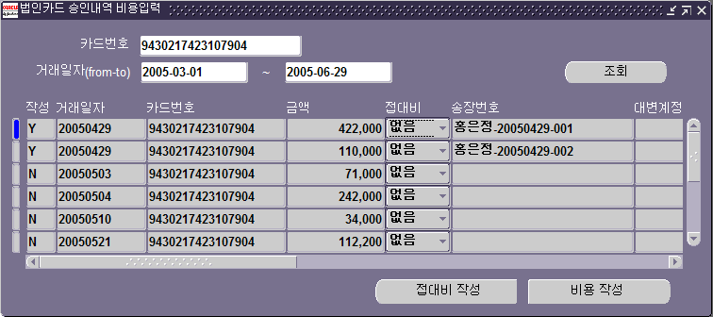
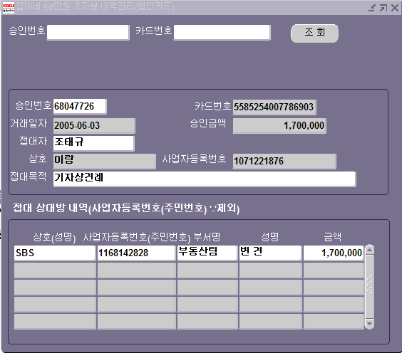
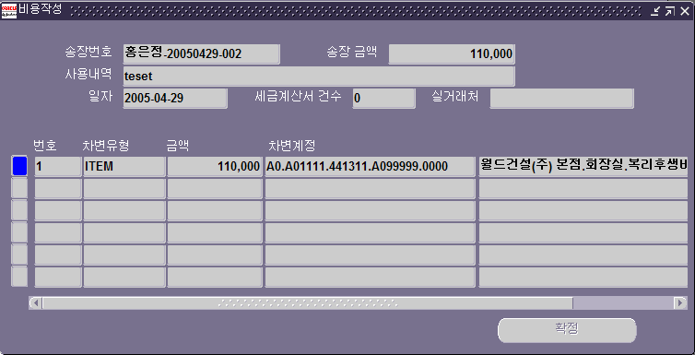
구축화면 예시 : 비용내역 작성 (일반 법인카드 사용자)

Slide 27
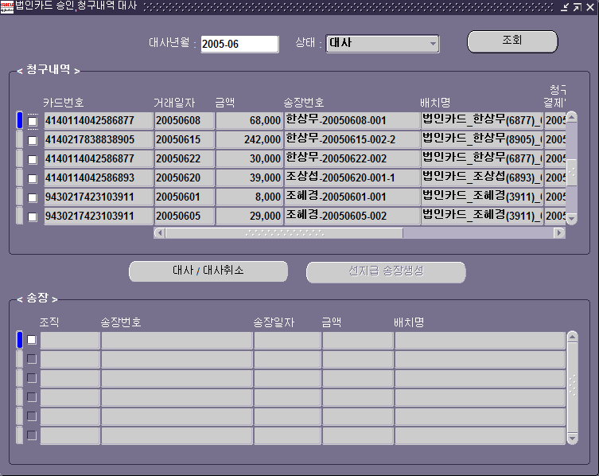
구축화면 예시 : 송장-청구 대사작업 (재무팀용)

Slide 28
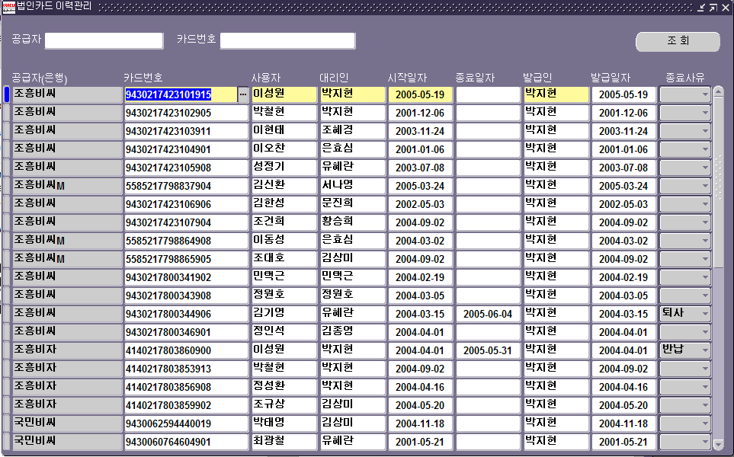
구축화면 예시 : 법인카드 이력관리

Slide 29
구축화면 예시 : 이용내역 리스트
법인카드 이용내역
거래일자 : 20030425 ~ 200304
지급그룹 : 회계그릅
법인카드번호 : 5421761512349827
가맹점사업자번호 : 104-85-02855
================================================================================================================================================
일련번호 그룹코드 지급그룹 카드번호 전표구분 거래일자 거래금액 승인일자 승인시간 승인번호 가맹점사업자번호 가맹점명 업종 송장번호 차변계정과목
================================================================================================================================================
1 0003 회계그릅 5421761512349827 국내 20030425 500,000 20030425 204501 1001 104-85-02855 놀부네부대찌게 음식점 CC-0000-20030425-001 복리후생비
2 0003 회계그릅 5421761512349827 국내 20030425 500,000 20030425 204502 1002 104-85-02855 놀부네부대찌게 음식점
3 0003 회계그릅 5421761512349827 국내 20030425 500,000 20030425 204503 1003 104-85-02855 놀부네부대찌게 음식점
4 0003 회계그릅 5421761512349827 국내 20030425 500,000 20030425 204504 1004 104-85-02855 놀부네부대찌게 음식점
5 0003 회계그릅 5421761512349827 국내 20030425 500,000 20030425 204505 1005 104-85-02855 놀부네부대찌게 음식점
================================================================================================================================================
소계 5건 2,500,000
================================================================================================================================================
합계 5건 2,500,000

Slide 30
기타사항

Slide 31
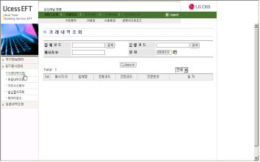
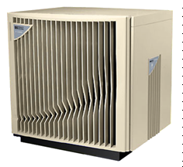

Database방식의 Realtime EFT(현금거래) 와 File방식의 Batch처리(전자어음/법인카드) 2부분으로 구축하며, 각 업무를 담당하는 모듈 및 방식은 아래와 같습니다.
 DB방식 Realtime EFT (현금거래)
회계 Application서버
VAN사 서버
Function호출
송신/수신
통신모듈
(온라인)
VAN
송신/수신
통신모듈
공통부/개별부
FBS
Application
송신Table
공통부/
개별부
전용선
은행
수신Table
공통전문
←→은행별전문
 File방식 Batch처리 (전자어음)
회계 Application서버
VAN사 서버
Function호출
송신/수신
통신모듈
(Batch)
VAN
송신/수신
통신모듈
file
 송신폴더
FBS
Application
전용선
file
은행
 수신폴더
공통전문
←→은행별전문

Slide 32
 FBS & CMS & Internet Banking비교
비교항목 | FBS (Firm Banking) | CMS (Cash Management) | Internet Banking
연동방식 | 은행-기업간의 업무 기업 기간시스템과 연동 | 은행-기업간의 업무 기업 기간시스템과 연동 | 은행-개인간의 업무
화면 | 자사 ERP 또는 자금시스템 | 자사 ERP 또는 자금시스템 | 인터넷 브라우저 사용
On-line여부 | 이체내역에 대하여 은행 자동 연계 ➔원천데이타 오류 방지 가능 | 전표발생 후, 이체내역 직접입력 혹은 파일업로드 방식 사용 | 주로 직접입력
보안관리 | 전용선 활용으로 보안성 우수 개발 시 추가보안방안 적용가능 | 전용선 활용 / CMS프로그램의 ID/PWD만 알면 누구나 이체 가능 | 인터넷 사용으로 보안성 낮음 ID/PWD 혹은 공인인증서 사용
서비스범위 | 특정거래은행의 특화서비스 이용가능(VAN,은행 간 계약에 의해) | 다수 은행의 공통된 서비스만 가능 | 입출금,조회,이체 등 통장업무
방식 | 온라인/Batch처리 가능 | 주로 Batch처리(2회/일) | 주로 실시간 처리
결론 | 기업에서 기간시스템 실시간(Real time) 연동용으로 사용 / 현재 추세 (동부건설,코오롱,GS건설,월드 등) | 기업에서 기간시스템과 주기적(Batch) 연동 시 주로 사용 | 개인의 계좌관리용으로 주로 사용

